Slide 1
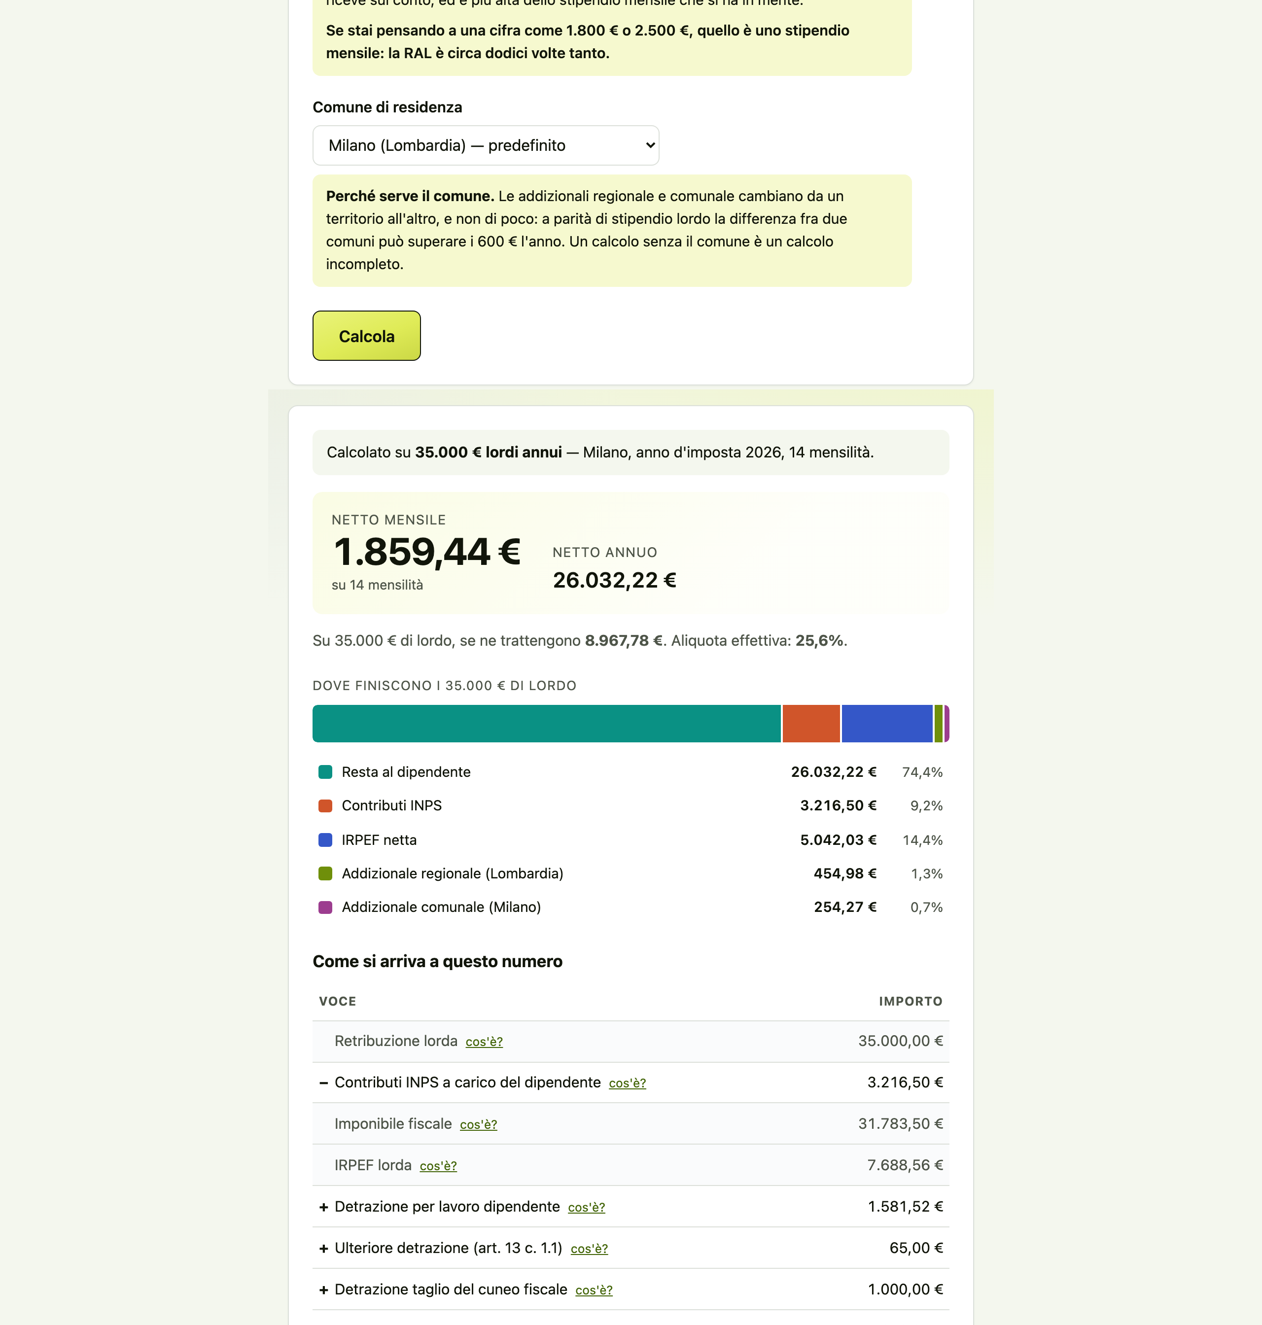
PRODUCT BUILDER @ JET HR
Dalla RAL al netto,
con i conti visibili
Un prototipo per il caso standard richiesto, costruito per mostrare il risultato e rendere controllabili coefficienti, soglie e trattenute.
35.000 €
26.032,22 €
RAL, Milano 2026
netto annuo | 1.859,44 € x 14
Product Builder @ Jet HR | 1/8
Notes:
[Sources]
- repository:README.md
- repository:documenti/verifiche/CASI_DI_PROVA.md
- repository:documenti/ux/design/schermate/03-risultato-neofita-scrivania.png
[/Sources]

Slide 2
02
Il perimetro stretto è una scelta del mandato
Mandato
Fuori dal netto
Input: RAL. Output: netto annuo, netto mensile, tasse e trattenute. Un caso semplice e standard, con semplificazioni dichiarate.
TFR accantonato e costo aziendale non sono denaro in busta.
Semplificazione misurata
INPS 9,19% invece del 9,457% osservato: circa 93 € l'anno su RAL 35.000.
Cassa mensile
Caso coperto
Le addizionali sono annualizzate: il netto mensile non replica una singola busta paga.
Dipendente privato a tempo indeterminato
Milano, anno d'imposta 2026
Nessuna agevolazione o carico familiare
CCNL Commercio, 14 mensilità, 365 giorni
Esplicito, non nascosto
Niente premi, benefit, altri redditi, familiari, oneri o conguagli.
Decisione: meno casi, ma ogni voce del caso scelto è tracciabile.
Product Builder @ Jet HR | 2/8
Notes:
[Sources]
- repository:documenti/prodotto/ASSUNZIONI.md
- repository:documenti/ricerca/METODOLOGIA.md
- testo originale del task fornito dall'autrice
[/Sources]

Slide 3
03
La ricerca ha corretto sei gruppi di coefficienti su sette
Il codice funzionava, ma i valori iniziali non reggevano il confronto con le fonti.
Voce
Prima verifica
Valore finale
Riscontro
Seconda aliquota IRPEF
35%
33%
L. 199/2025
Taglio del cuneo
assente
due misure, fino a 1.000 €
L. 207/2024
Lombardia
5 scaglioni
4 scaglioni: 15k / 28k / 50k
Regione e MEF
Esenzione Milano
21.000 €
23.000 €
tabella AdE
Soglia INPS +1%
55.008 €
56.224 €
INPS 2026
Detrazione 65 €
da 28k, comma errato
da 25k, art. 13 c. 1.1
TUIR
Trattamento integrativo
fino a 15k
fino a 28k, capienza -75 €
D.L. 3/2020 e circ. 4/E
Metodo: atto o ente ufficiale, confronto tra anni, stato della fonte e data accanto al coefficiente.
Product Builder @ Jet HR | 3/8
Notes:
[Sources]
- repository:documenti/verifiche/ERRORI.md#1
- repository:documenti/ricerca/RICERCA_FONTI.md
- repository:documenti/ricerca/METODOLOGIA.md
- repository:dati/coefficienti.json
[/Sources]

Slide 4
04
Il confronto ha eliminato tre differenze solo apparenti
Verifica
Jet HR
calcolastipendionetto
stipendee
stipendiocalcolatore
Comune
assente
solo regione
sì
sì
Norme citate
no
no
sì
sì
Netto → lordo
no
no
sì
sì
Stato del dato
no
no
no
no
Avvisi sulle soglie
no
no
no
no
Evidenza osservata su Jet HR
Decisione nel prototipo
Il campo pubblico usa “Stipendio (RAL)”. Un mensile inserito per errore produce un risultato plausibile; l'errore è stato osservato in uso reale.
“RAL - Retribuzione Annua LORDA”, eco dell'input, avviso se sembra mensile e percorso inverso. Le fonti hanno uno stato, non solo una citazione.
Perimetro verificato: calcolatore pubblico e HTML pubblico. Il gestionale autenticato lato amministratore non è documentato nei materiali, quindi non viene descritto.
Product Builder @ Jet HR | 4/8
Notes:
[Sources]
- repository:documenti/ux/ANALISI_COMPETITIVA.md
- repository:documenti/ux/ANALISI_USABILITA.md
- https://www.jethr.com/strumenti/calcolo-stipendio-netto
- https://www.stipendee.it/
- https://stipendiocalcolatore.it/
- https://www.calcolastipendionetto.it/
[/Sources]

Slide 5
05
La normativa diventa un registro versionato
Registro JSON
Motore Python
API FastAPI
Web React
valore, anno, fonte, stato
funzioni fiscali pure
validazione e risposta
input, stati, dettaglio
Catena di calcolo
1
RAL - contributi = imponibile
Il punto delicato
IRPEF lorda - detrazioni = IRPEF netta
La somma esente del cuneo si aggiunge al netto. La detrazione del cuneo abbatte l'IRPEF. La soglia comunale è un'esenzione sull'intero imponibile, non una franchigia.
2
3
- addizionali + somme erogate = netto
4
netto annuo / mensilità = netto mensile
Aggiornare un anno significa cambiare il registro e far fallire gli ancoraggi, non riscrivere il motore.
Product Builder @ Jet HR | 5/8
Notes:
[Sources]
- repository:documenti/ricerca/METODOLOGIA.md
- repository:dati/coefficienti.json
- repository:motore/calcolo.py
- repository:motore/registro.py
- repository:api/main.py
- repository:web/src/App.jsx
[/Sources]

Slide 6
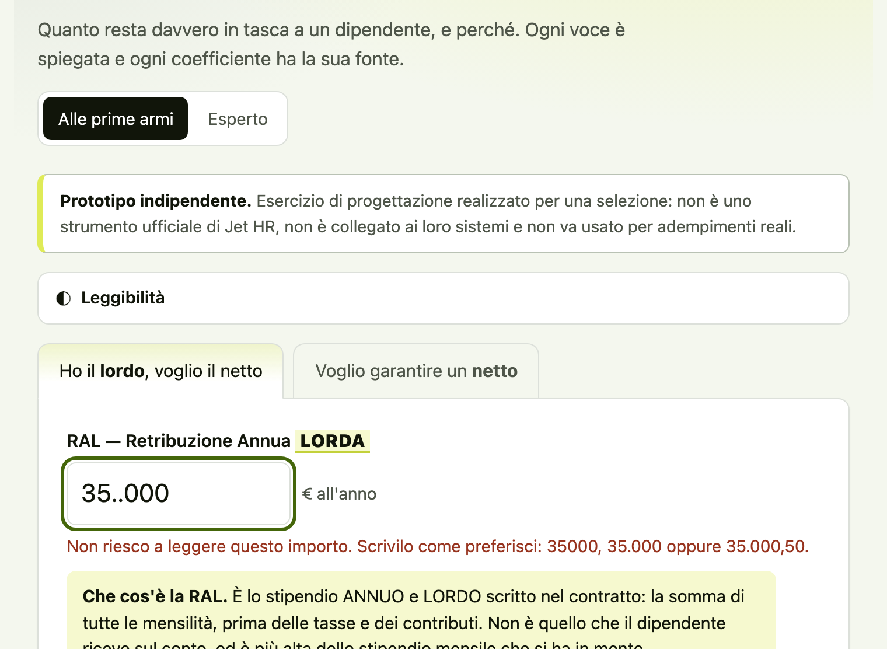
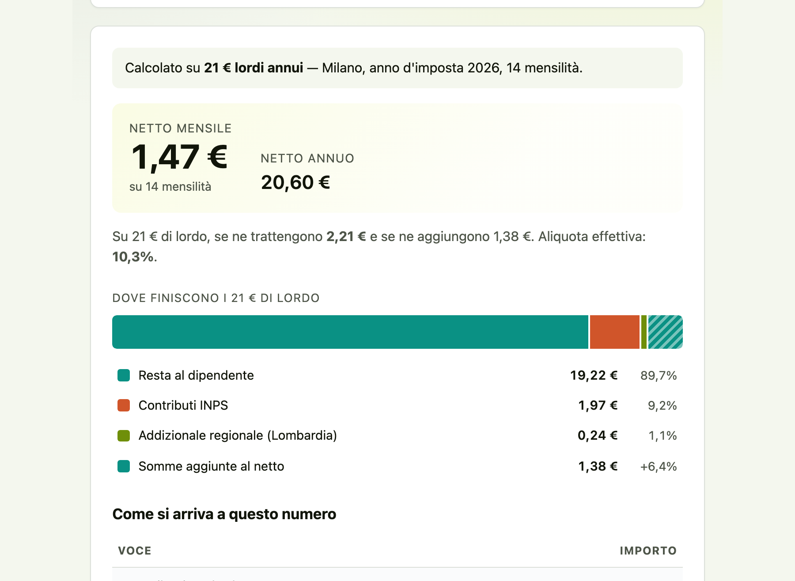
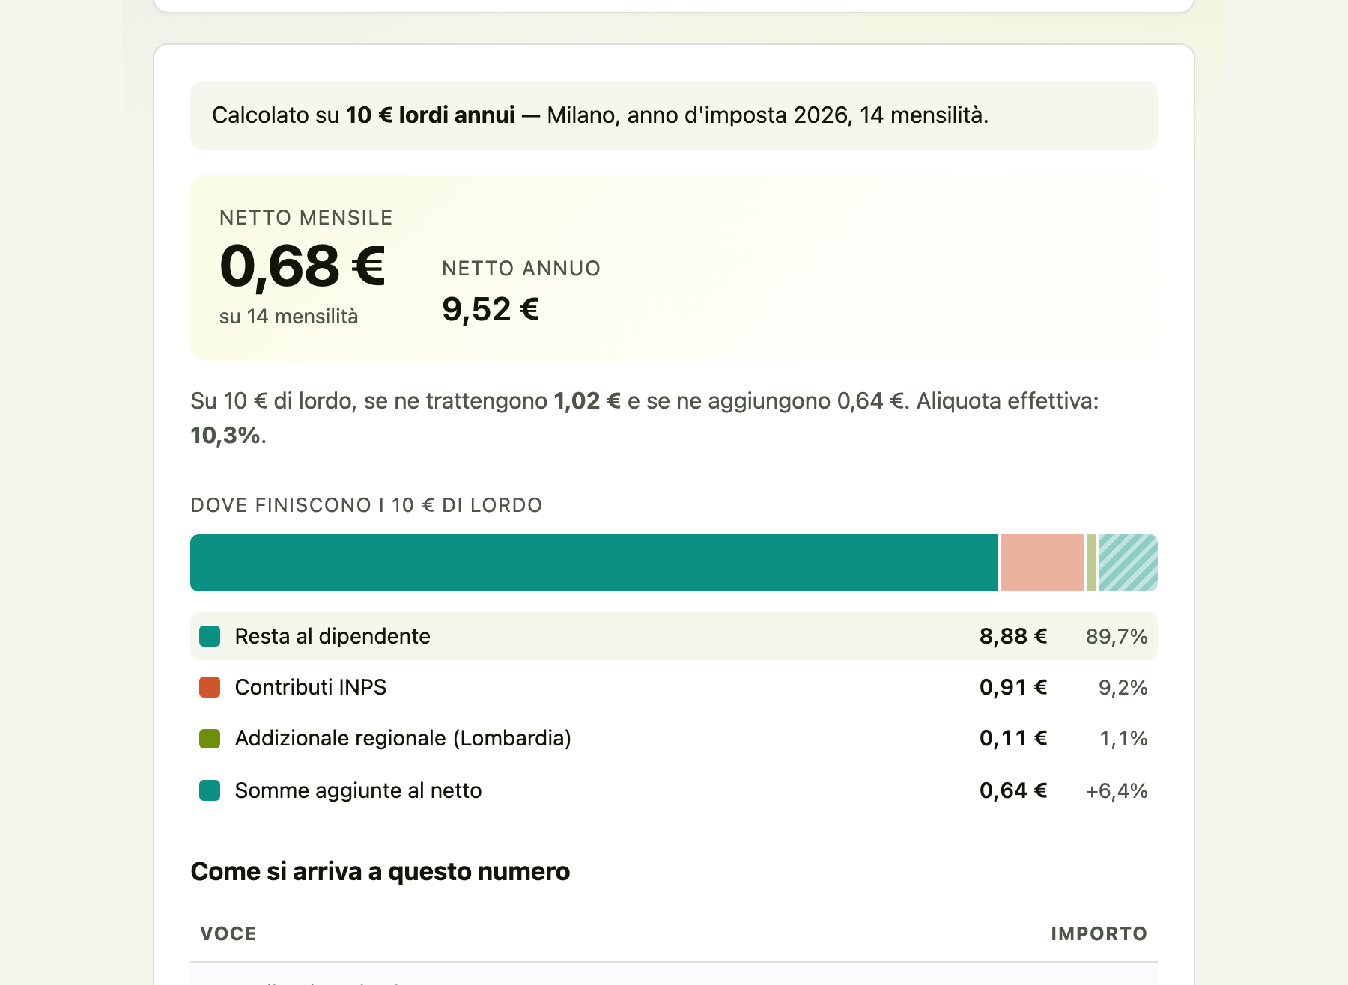
06
La UX rende visibili gli errori che sembrano numeri validi
Input non leggibile
Più soluzioni
Nessuna soluzione
Il campo mostra i formati accettati e non prova a indovinare.
L'inverso mostra tutte le RAL e propone la più bassa.
Mostra i due valori raggiungibili più vicini, senza inventare precisione.
9 stati
vuoto, interpretazione, non interpretabile, in corso, risultato, errore, sospetto, netto ambiguo, netto impossibile
La prova mobile ha cambiato la tabella: sotto 26rem gli importi diventano un elenco, tutti dentro la finestra.
Product Builder @ Jet HR | 6/8
Notes:
[Sources]
- repository:documenti/ux/ARCHITETTURA_INFORMAZIONE.md
- repository:documenti/ux/ANALISI_USABILITA.md
- repository:documenti/verifiche/ERRORI.md#12
- repository:documenti/verifiche/ERRORI.md#20
- repository:documenti/verifiche/ERRORI.md#23
- repository:documenti/ux/design/schermate/06-input-non-interpretabile.png
- repository:documenti/ux/design/schermate/18-netto-ambiguo.png
- repository:documenti/ux/design/schermate/19-netto-impossibile.png
[/Sources]

Slide 7
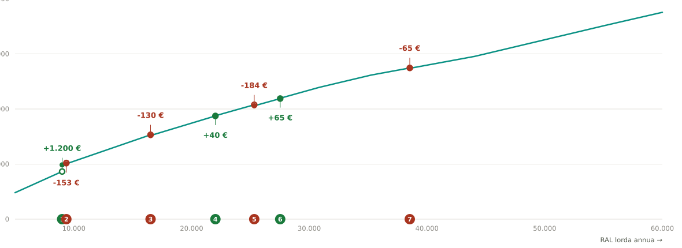
07
Verifiche diverse hanno trovato errori diversi
Sette discontinuità: il netto non cresce sempre col lordo
399
test superati
26
errori documentati
16/17
guasti rilevati
Buco aperto: la rimozione completa dei minimi CCNL Commercio non fa fallire la suite.
CU reale
trattamento integrativo 131,51 €, scarto 0,00
Ricerca, conto a mano, CU, database reale, browser, sicurezza, revisione esterna e mutazioni: ogni metodo ha trovato qualcosa che gli altri non vedevano.
Product Builder @ Jet HR | 7/8
Notes:
[Sources]
- repository:test_motore.py, eseguito sullo ZIP: 399 test
- repository:strumenti/controllo_sensibilita.py, eseguito sullo ZIP: 16/17
- repository:documenti/verifiche/ERRORI.md
- repository:documenti/verifiche/CASI_DI_PROVA.md
- repository:strumenti/confronta_cu.py
- repository:documenti/ux/design/diagrammi/curva-netto-discontinuita.svg
[/Sources]

Slide 8
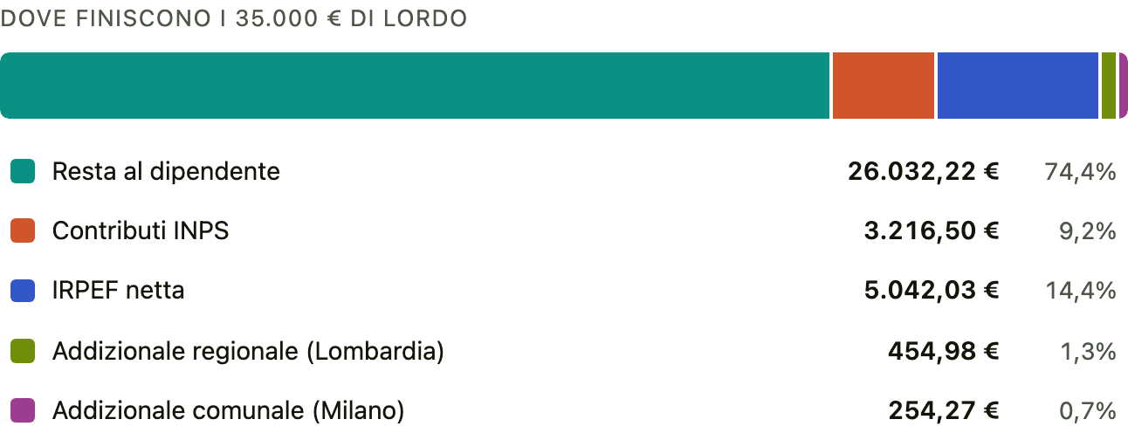
08
Il prototipo risponde al task, con limiti espliciti
Limiti dichiarati
Modello del rapporto
Niente familiari, altri redditi, premi, benefit, conguagli o contributi minori da CCNL.
Calendario delle fonti
Le comunali 2026 non hanno ancora una tabella AdE consolidata: lo stato resta secondario.
Copertura dei controlli
Il controllo di sensibilità dello ZIP lascia un guasto non intercettato sui minimi contrattuali.
35.000 € di RAL
26.032,22 € netti annui
Cosa costruire dopo
8.967,78 € fra contributi e imposte
1 Chiudere il test sui minimi CCNL
2 Aggiungere costo azienda e agevolazioni contributive
3 Confrontare due offerte e rendere il registro linkabile
Per Jet HR il secondo passo porta il calcolo dal netto del dipendente al problema del team Cost-Saving.
Product Builder @ Jet HR | 8/8
Notes:
[Sources]
- repository:documenti/verifiche/CASI_DI_PROVA.md
- repository:documenti/prodotto/ASSUNZIONI.md
- repository:documenti/ux/ARCHITETTURA_INFORMAZIONE.md#9
- repository:README.md
- testo della posizione Product Builder, team Cost-Saving, fornito dall'autrice
- repository:documenti/ux/design/schermate/11-visione-standard.png
[/Sources]

